Slide 1

Übersicht Stoßdämpfervarianten
SRUmini / SRM
SRUplus / SRM

Slide 2
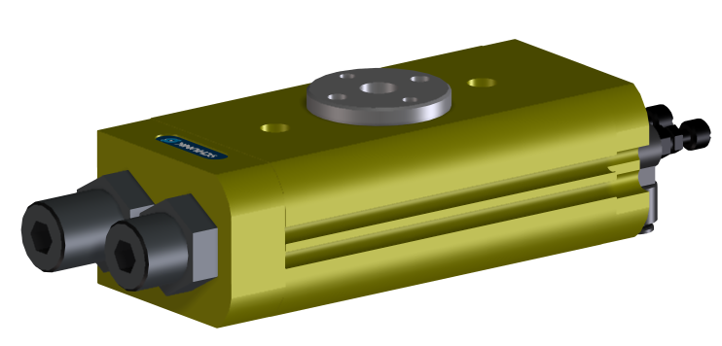
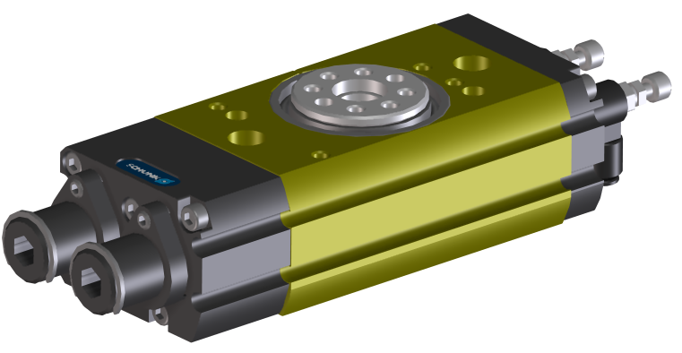
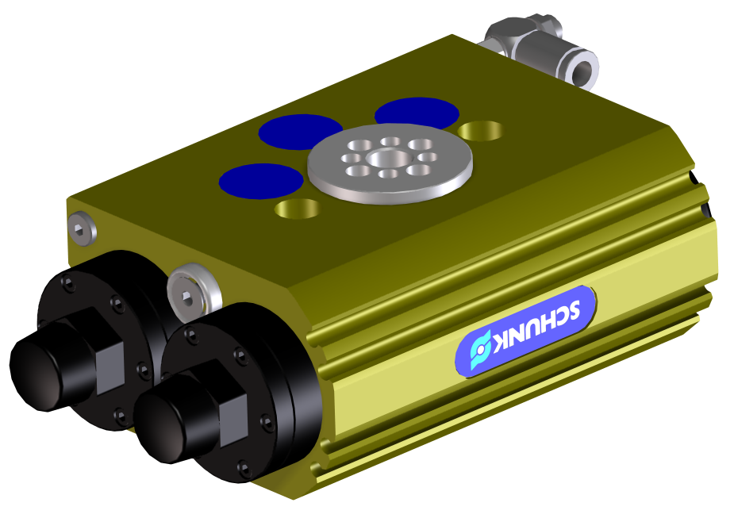
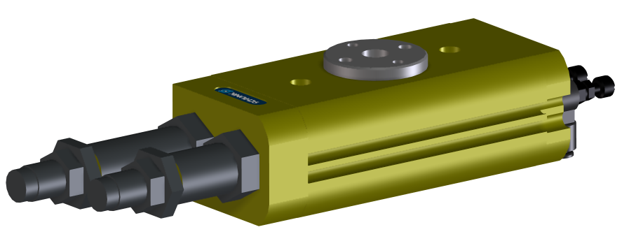
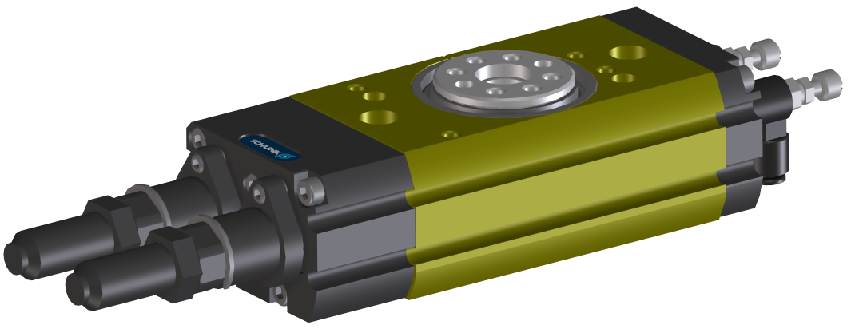
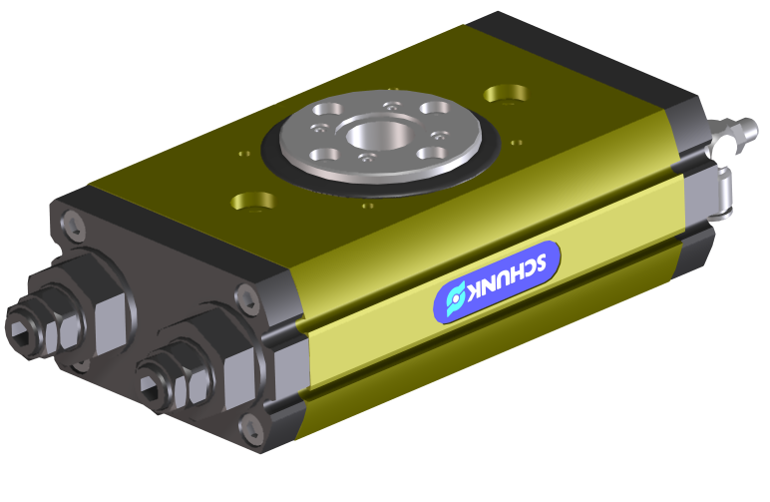
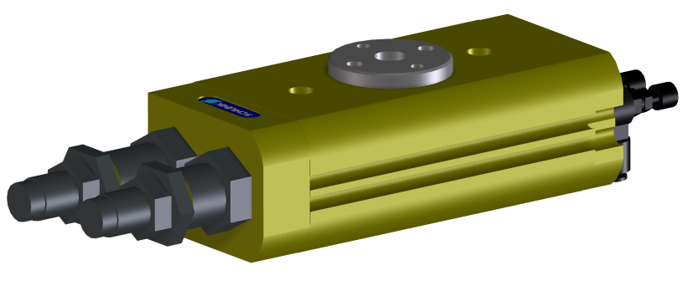
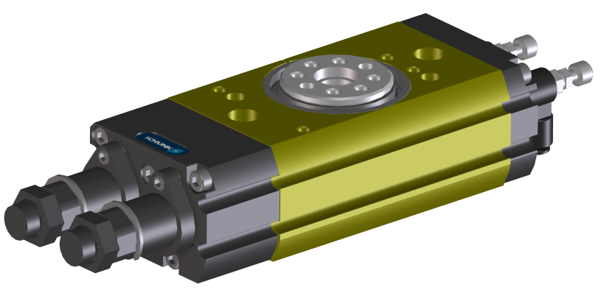
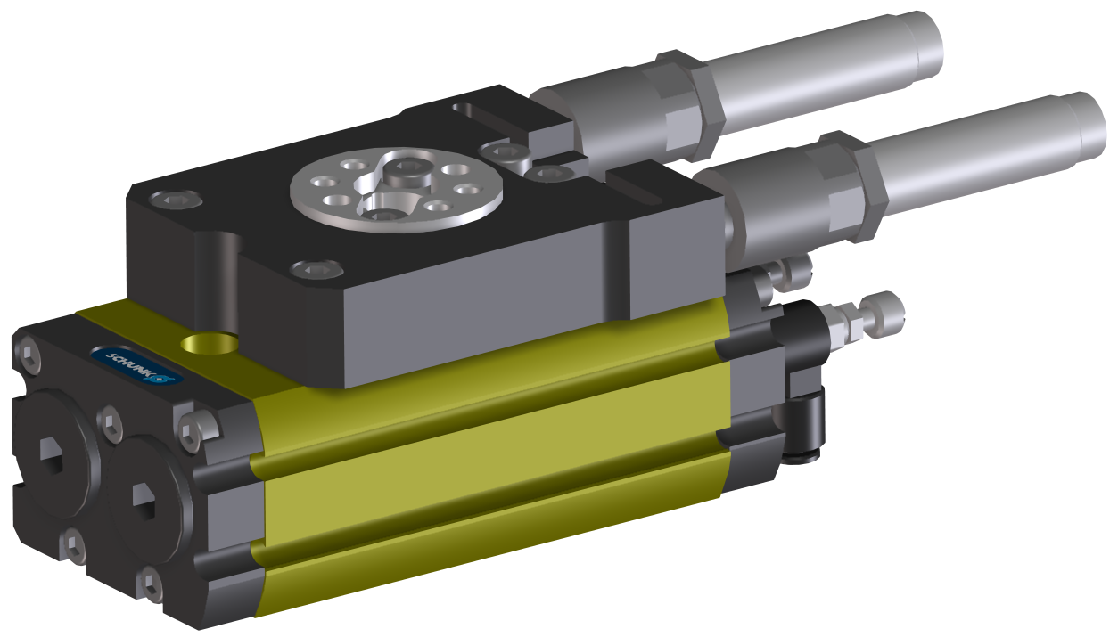
Inhaltsverzeichnis
I) Übersicht SRU mini
ab S.3
W -> Elastomerdämpfer
S -> Dämpfer-Elastomer
H -> Hydraulischer Dämpfer
II) Übersicht SRM bis BG 14
ab S.7
E -> Elastomerdämpfer
S -> Dämpfer-Elastomer
H -> Hydraulischer Dämpfer
X -> Externe Dämpfer
III) Übersicht Rest SRU plus / SRM
Ab S.13
W -> Hydraulischer Dämpfer (weich)*
H -> Hydraulischer Dämpfer (hart)*
SRU-plus
SRM
*Ausnahmen:
- SRU plus Baugröße 20 (siehe S.16)
- SRU plus Baugröße 63 (siehe S.19)

Slide 3
Übersicht SRU mini
Anhand von Baugröße 14
W -> Elastomerdämpfer
H -> Hydraulischer Dämpfer
S -> Dämpfer-Elastomer
Stoßdämpfer-Varianten von Baugrößen 8*, 10, 12 vergleichbar zu Baugröße 14
*Baugröße 8 hat keine S-> Dämpfer-Elastomer Variante

Slide 4
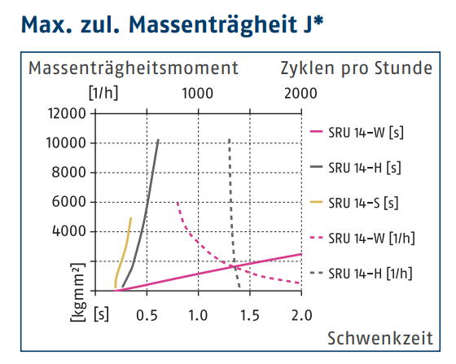
W -> Elastomerdämpfer
SRU 14.2-W Id.-Nr.: 0356870
Stoßdämpferdetails (rosa):
Mittlere - langsame Schwenkzeit
-> stark lastabhängig
- Mittlere Kompensationsfähigkeit

Slide 5
S -> Dämpfer-Elastomer
SRU 14.2-S Id.-Nr.: 0356970
Stoßdämpferdetails (gelb):
- sehr schnelle Schwenkzeit
- kleinste Kompensationsfähigkeit

Slide 6
H -> Hydraulischer Dämpfer
SRU 14.2-H Id.-Nr.: 0356874
Stoßdämpferdetails (grau):
- schnelle Schwenkzeit
- höchste Kompensationsfähigkeit

Slide 7
II) Übersicht SRM
Anhand von Baugröße 14
E -> Elastomerdämpfer
S -> Dämpfer-Elastomer
H -> Hydraulischer Dämpfer
X -> Externe Dämpfer
Stoßdämpfer-Varianten von Baugrößen 10, 12 vergleichbar zu Baugröße 14*
*nur Baugröße 14 hat eine S-> Dämpfer-Elastomer Variante

Slide 8
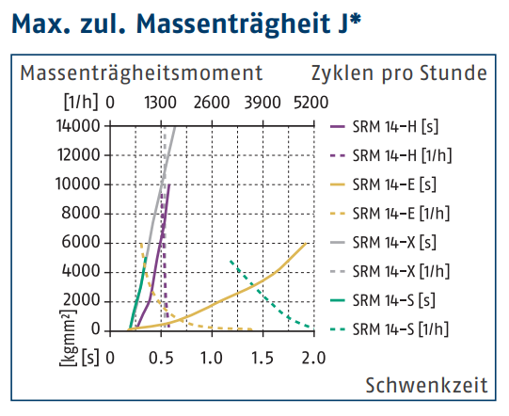
E -> Elastomerdämpfer
SRM 14-E Id.-Nr.: 1331258
Stoßdämpferdetails (gelb):
-mittlere - langsame Schwenkzeit
-> stark lastabhängig
-geringe Kompensationsfähigkeit

Slide 9
S -> Dämpfer-Elastomer
SRM 14 S Id.-Nr.: 1412969
Stoßdämpferdetails (türkis):
- sehr schnelle Schwenkzeit
- kleinste Kompensationsfähigkeit

Slide 10
H -> Hydraulischer Dämpfer
SRM 14-H Id.-Nr.: 1331278
Stoßdämpferdetails (lila):
- mittlere Schwenkzeit
- mittlere - hohe Kompensationsfähigkeit

Slide 11
X -> Externe Dämpfer
SRM 14-X Id.-Nr.: 1331282
Stoßdämpferdetails (grau):
-sehr schnelle Schwenkzeit
-höchste Kompensationsfähigkeit
-Volles Drehmoment in Endlage

Slide 12
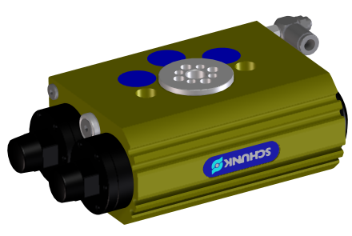
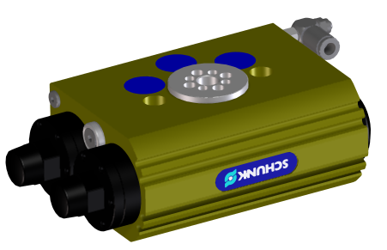
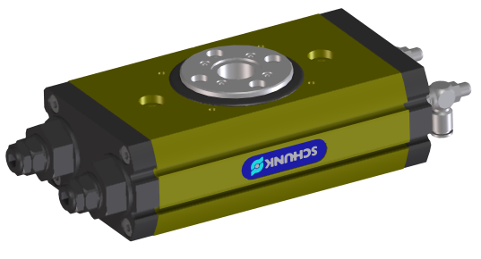
III) Übersicht Rest
SRU plus Anhand von Baugröße 25 W/H SRM Anhand von Baugröße 25 H
W -> Hydraulischer Dämpfer (weich)**
Keine
Alle SRM Einheiten > 14
nur in Ausführung H
H -> Hydraulischer Dämpfer (hart)
Stoßdämpfer-Varianten von restlichen Baugrößen vergleichbar zu Baugrößen 25*
*Ausnahme SRU plus 20 (siehe S. 16) sowie SRU plus 63 (siehe S. 19) **SRU plus 35 und 63 nur in W-Ausführung

Slide 13
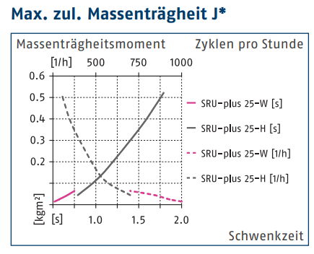
W -> Hydraulischer Dämpfer (weich)
SRU plus 25-W Id.-Nr.: 0361620
Stoßdämpferdetails (rosa):
- schnelle Schwenkzeit
- kleine Kompensationsfähigkeit
*SRU plus W-Versionen > Baugröße 25, ähnlich zu H Versionen

Slide 14
H -> Hydraulischer Dämpfer (hart)
SRU plus 25-H Id.-Nr.: 0361720
Stoßdämpferdetails (grau):
- mittlere - langsame Schwenkzeit
- große Kompensationsfähigkeit
*SRU plus H-Versionen > Baugröße 25, ähnlich zu W Versionen

Slide 15
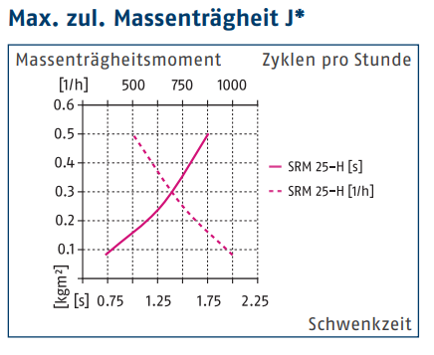
H -> Hydraulischer Dämpfer
SRM 25-H Id.-Nr.: 1324471
Stoßdämpferdetails (rosa):
- mittlere Schwenkzeit
- große Kompensationsfähigkeit
*SRM Versionen > Baugröße 14, ähnlich zu Baugröße 25

Slide 16
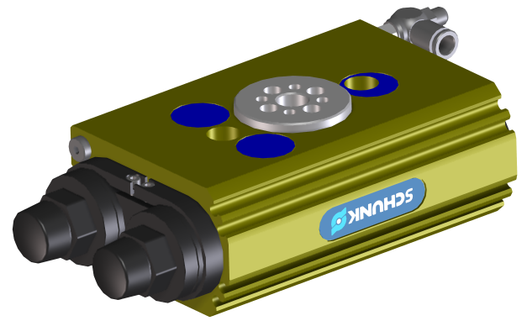
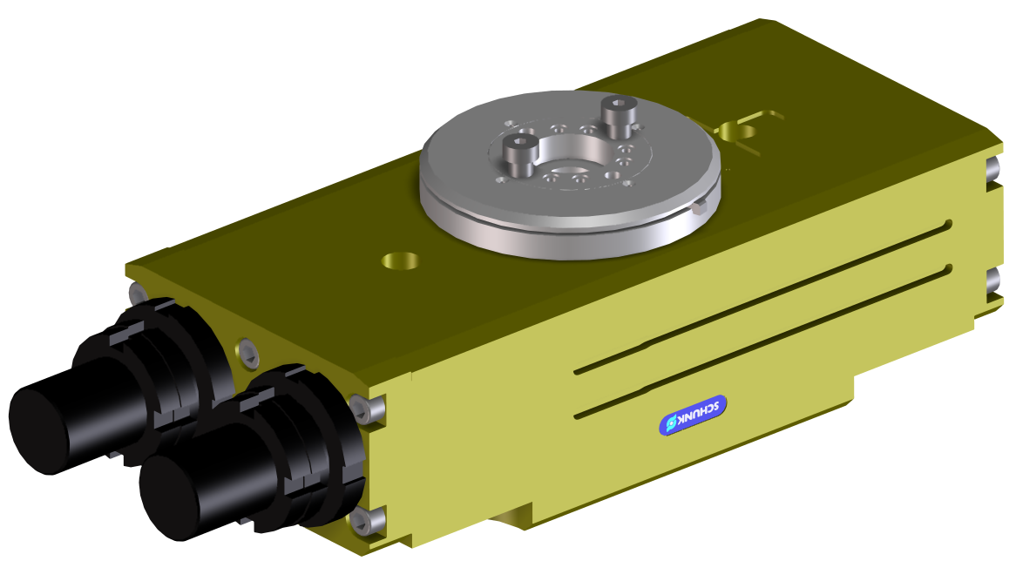
III) Übersicht Rest*
SRU plus 20
W -> Feder-Elastomer
S -> Dämpfer-Elastomer
SRU plus 63
H -> Hydraulischer Dämpfer

Slide 17
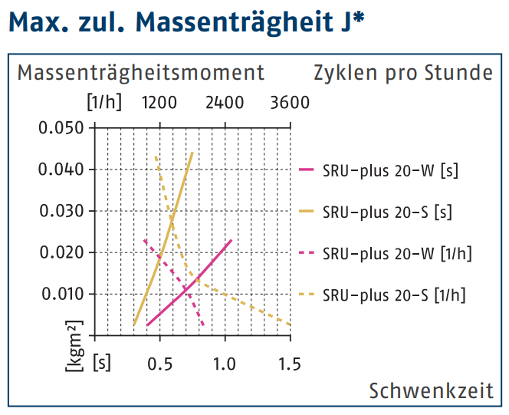
W -> Feder-Elastomer
SRU plus 20-W Id.-Nr.: 0361420
Stoßdämpferdetails (rosa):
- mittlere Schwenkzeit
- kleine Kompensationsfähigkeit

Slide 18
S -> Dämpfer-Elastomer
SRU plus 20-S Id.-Nr.: 0361320
Stoßdämpferdetails (gelb):
- schnelle Schwenkzeit
- große Kompensationsfähigkeit

Slide 19
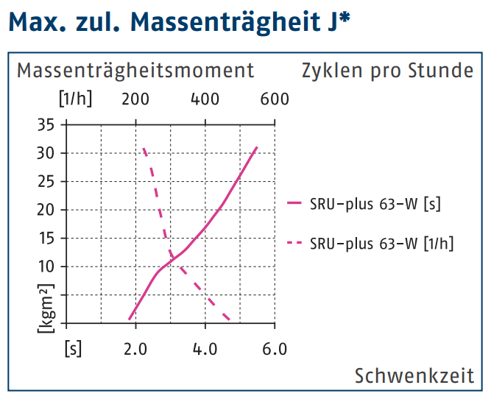
W -> Hydraulischer Dämpfer
SRU plus 63-W Id.-Nr.: 0354801
Stoßdämpferdetails (rosa):
- Mittlere - langsame Schwenkzeit
- große Kompensationsfähigkeit

